Slide 1
非侵入式血液資訊量測應用於穿戴式裝置之研究
2024民生電子國際研討會
2024 International Workshop on Consumer Electronics
Presenter:國立臺北科技大學電機工程系 張芮綺
作者:鍾季甫、張正春、盧柏文、張書愷、張翔峻、許永和、鄒居霖
合作單位:國立臺北科技大學、臺北醫學大學、衛生福利部雙和醫院、新國民醫院
X

Slide 2
Outline
研究動機
研究方法
研究成果
結論與未來展望
Q&A

Slide 3
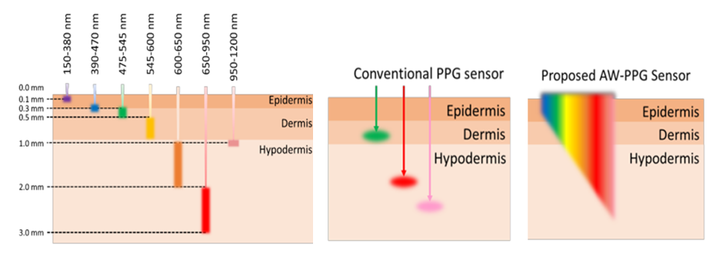
研究動機
近年來，穿戴式裝置的普及使得可偵測生理資訊的穿戴式手錶或手環已成為現代生活不可或缺的配件之一。
現今量測血液生理數值通常需要使用侵入式的方式，如按針，這種方式不但會引起病患的疼痛和不適，還可能增加傳染病和感染的風險。
本研究使用的AW-PPG及MW-PPG感測技術可以利用不同波長的光線進行量測。例如，紅外線波長可以測量血氧飽和度，綠色波長可以測量心率。

Slide 4
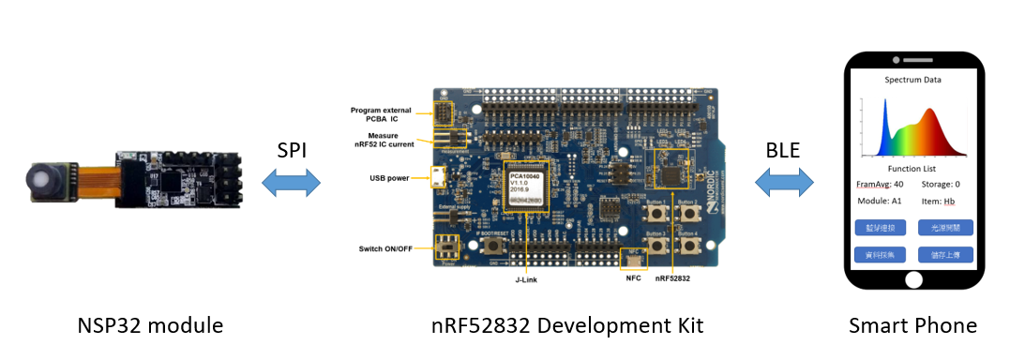
研究方法
結合微型光譜感測器、手機App、3D列印、微控制器、藍牙傳輸晶片研製全波段光譜量測系統，並利用深度神經網路技術進行光譜訊號處理模型訓練，以達成更高準確率之血液量測系統。

Slide 5
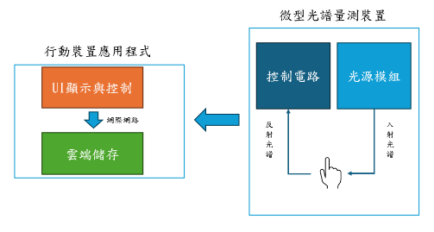
研究方法
微型光譜量測裝置，控制電路板、光源模組和鋰電池等多個組件。
微型光譜感測晶片，該晶片能將血液中的光譜訊號轉換為電訊號，提供研究人員進行更進一步的分析和處理。
控制量測裝置的行動裝置應用程式，通過低功耗藍牙從智慧型手機傳送量測指令至控制電路板，控制光源模組的開關和光譜訊號的擷取。

Slide 6
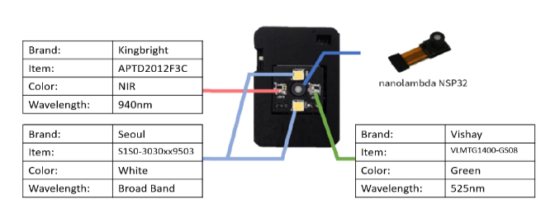
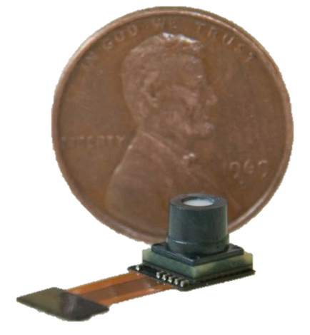
研究成果
穿戴式光譜量測裝置
nanoλ apolloTM sensor | Wavelength range: | 400 nm~1000 nm
 | Resolution: | 25~30 nm
 | ADC Full Scale: | 0~3.3V
 | A/D resolution: | 12-bits
 | SNR: | > 100:1
 | Dynamic Range: | > 1000:1
 | Integration Time: | 211us~, manual or auto setting
微型光譜感測晶片利用大量微型光譜感測陣列進行光譜資訊的擷取，不僅體積小巧，成本也相對較低

Slide 7
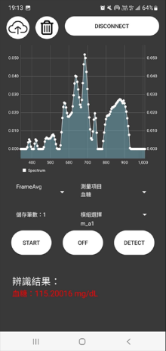
研究成果
手機應用程式的主要畫面
為了方便研究人員於臨床採集光譜訊號資料，本研究使用Android Studio結合Java製作一量測手機應用程式

Slide 8
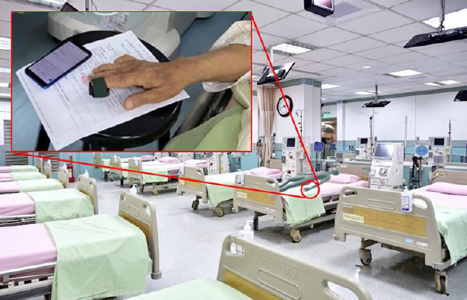
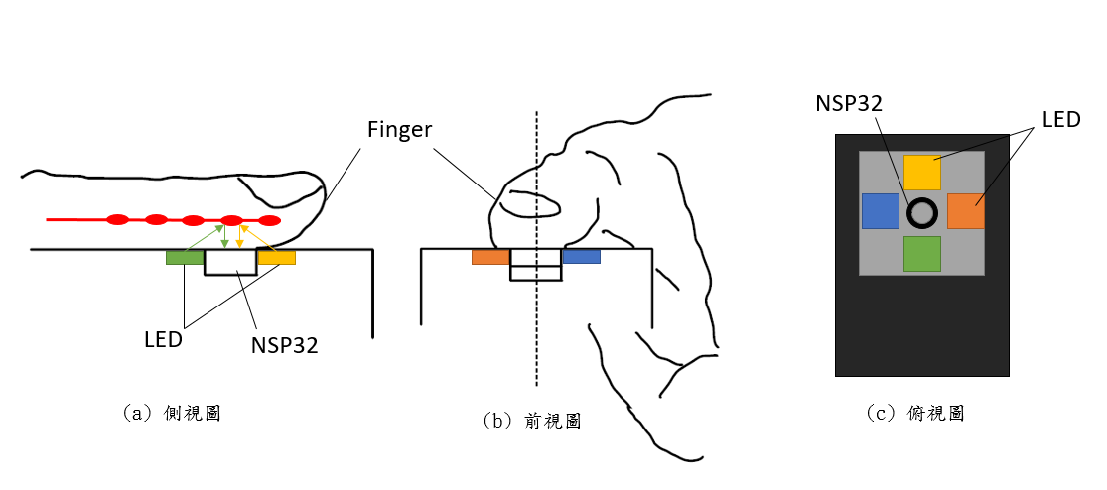
研究成果
量測裝置數據採集方式
本研究所量測的部位主要為手指，收集數據時將受測者的手指置於裝置正中央的光譜感測器上

Slide 9
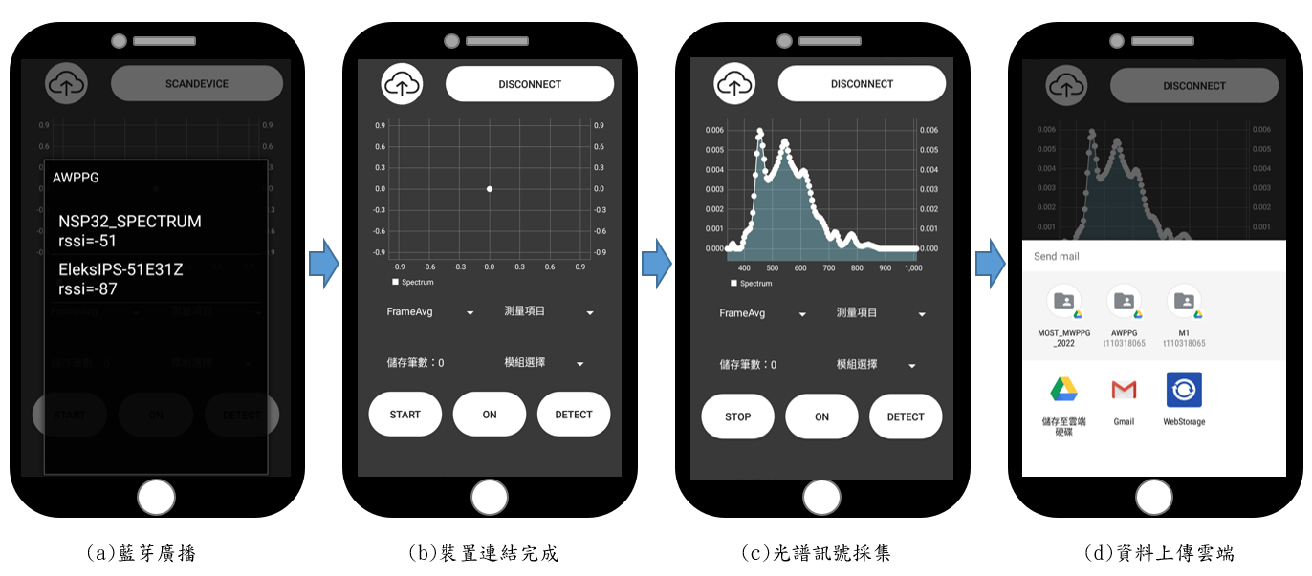
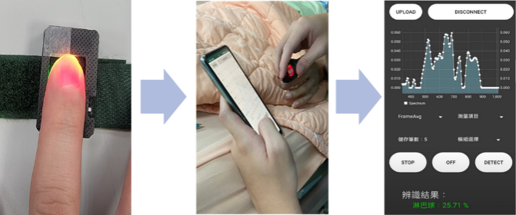
研究成果
數據採集作業流程
受試者按壓量測裝置後收集的數據透過App顯示後將其保存並上傳至雲端

Slide 10
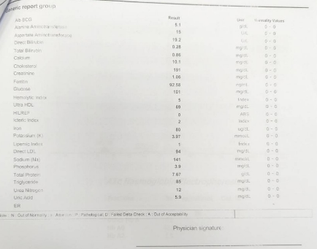
研究成果
實驗數據是從醫院收集的，包括準備洗腎的患者和消化內科的患者。
實驗數據分析及標記
本研究利用抽血報告中血糖值之結果值和參考值進行資料標記，若數值落於參考值區間，將其標註為「正常｣，反之若大於或小於參考值之區間則標註為「不正常｣

Slide 11
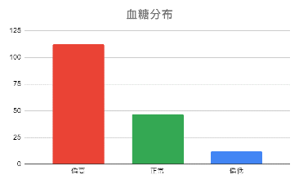
研究成果
血糖項目人次分布表
依照血糖值的數值範圍偏高閥值100mg/Dl與偏低閥值70mg/dL分成偏高、正常、和偏低三個類別

Slide 12
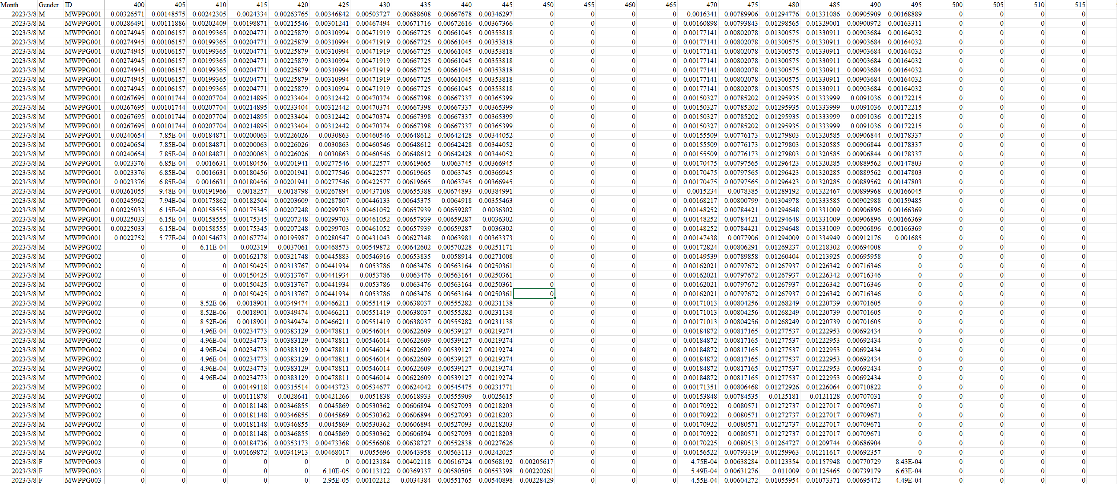
研究成果
光譜訊號處理
本研究將在醫院進行人體試驗所收集到的光譜資料與抽血報告皆完整建檔儲存於雲端上。
將光譜訊號400nm到1000nm範圍內的波段以每5nm為單位進行劃分，總共將會得到121個不同的波段點

Slide 13
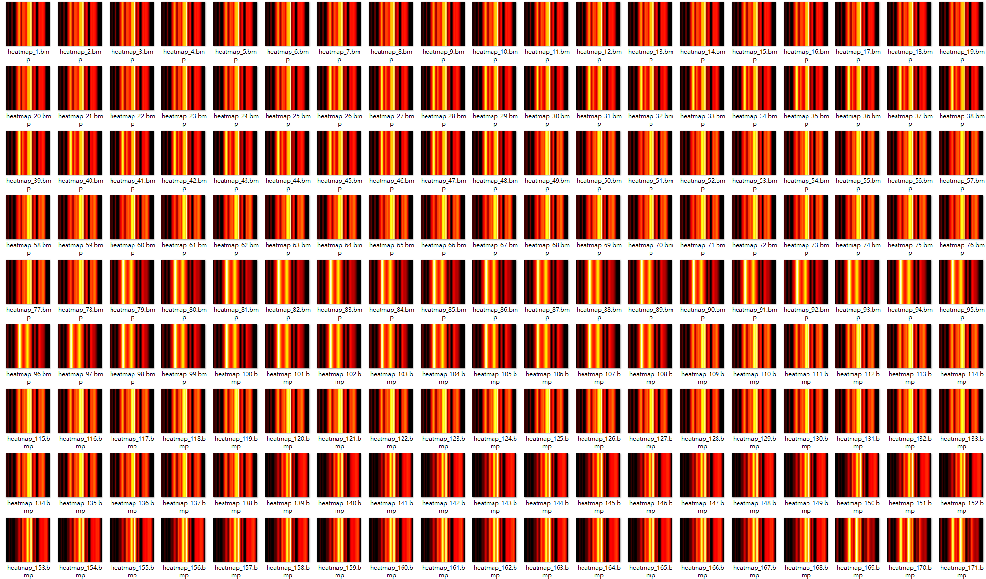
研究成果
熱力圖建立
使用Min-Max正規化對光譜強度數據進行正規化。
將正規化後的數據乘以 255 映射到RGB色彩空間生成熱力圖，其中X軸表示從400nm到1000nm的光譜波段，Y軸表示樣本編號。

Slide 14
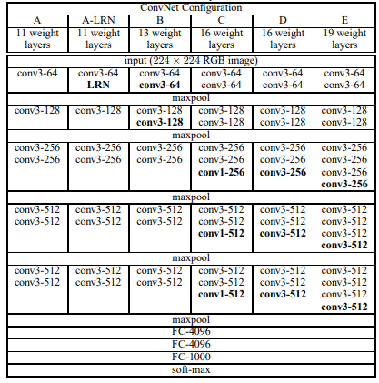
研究成果
VGG16&VGG19
這兩種網路以其簡單而深層的結構著稱，並在ImageNet圖像分類挑戰中取得了優異的成績。

Slide 15
研究成果
GoogLeNet
GoogLeNet，又稱為Inception V1。GoogLeNet的核心創新在於其Inception模組，這是一種通過並行操作在不同尺度上提取特徵的設計。

Slide 16
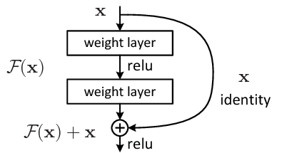
研究成果
ResNet
ResNet引入了殘差學習（Residual Learning）的概念，解決了深層神經網路訓練時出現的退化問題，從而使得更深層的神經網路成為可能。

Slide 17
研究成果
深度神經網路模型訓練與測試
VGG16模型訓練過程
VGG19模型訓練過程
GoogLeNet模型訓練過程
ResNet模型訓練過程

Slide 18
研究成果
各模型表現比較
模型框架 | Accuracy | Preci-sion | Recall | F1-score
VGG16 | 91% | 90% | 91% | 90%
VGG19 | 91% | 90% | 92% | 91%
GoogLeNet | 95% | 94% | 96% | 95%
ResNet | 96% | 97% | 96% | 96%
模型框架 | Accuracy | Preci-sion | Recall | F1-score
VGG16 | 91% | 90% | 91% | 90%
VGG19 | 91% | 90% | 92% | 91%
GoogLeNet | 95% | 94% | 96% | 95%
ResNet | 96% | 97% | 96% | 96%
同一醫院資料所測試之血糖偵測各模型比較表
不同醫院資料所測試之血糖偵測各模型比較表

Slide 19
結論與未來展望
未來，將持續研究下列幾大方向：
持續收集更多的臨床數據，擴充光譜訊號資料庫，特別是針對不同性別和年齡段的受試者，增加樣本數量，幫助模型適應不同生理特徵的變化。
探索和引入更多先進的深度學習模型架構，提升血糖偵測分類的準確率和效能。
與醫療機構和研究機構進一步合作，將研究成果應用於臨床實踐中，進行大規模的臨床試驗，驗證和改進模型的應用效果，推動技術的臨床應用。
實驗結果顯示，當訓練與測試的資料集為同一醫院時，ResNet和GoogLeNet在血糖偵測上表現最佳，F1-Score達到96%。
Notes:
因此在數據收集與分析、深度學習演算法以及模型架構方面仍有需要調整與加強。

Slide 20
謝謝聆聽
Q&A
聯絡人:
臺北科技大學電機工程系
張正春<ccchang@ntut.edu.tw>
X

